Slide 1
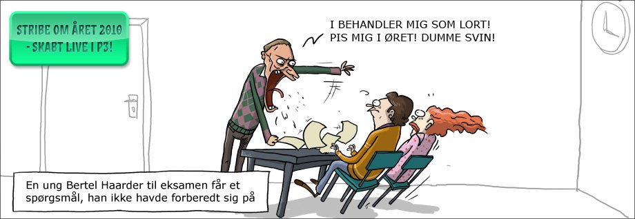
Eksamen i samfundsfag C

Slide 2
Mundtlig prøve
Der afholdes en mundtlig prøve på grundlag af et et kendt tema og et ukendt bilagsmateriale med forskellige materialetyper af et omfang på 1,5-2 normalsider a 2400 enheder
I tilknytning til prøvematerialet vil der være fokuserede underspørgsmål.
Et prøvemateriales tema er kendt af eksaminanderne, da det fremgår af undervisningsbeskrivelsen i Lectio (se næste slide)
Eksaminationstiden er ca. 24 minutter pr. eksaminand. Der gives ca. 48 minutters forberedelsestid.
De 24 minutters eksamination er alt inklusiv (også votering og karaktersamtale).

Slide 3
Eksamensgrundlaget
Eksamensgrundlaget er undervisningsbeskrivelsen med de 5 temaer vi har haft i løbet af skoleåret.
Undervisningsbeskrivelsen findes i Lectio under punktet ”studieplan”
Temaerne er:
Dansk politik
Køn og ligestilling
Økonomi og velfærd
Sociologi

Slide 4
Prøvematerialet
Der vil være tre underspørgsmål, som alle har et klart fagligt fokus, således at man kan læse bilagsmaterialet med et givent formål.
Spørgsmålene vil være stillet på en sådan måde, at både bilagsmateriale og relevante dele af kernestof/pensum kan inddrages.

Slide 5
Om spørgsmål
Spørgsmålene følger de taksonomiske niveauer
Når du skal redegøre skal du forklare et begreb/fænomen. Denne del har typisk fokus på begreber/ideologier/teorier, som er gennemgået i undervisningen.
Når du skal undersøge skal du analysere dig frem til noget i bilagene. Fx udlede noget af en artikel/tabel/figur mv.
Når du skal diskutere skal du belyse en sag fra flere vinkler. Dvs. se på fordele/ulemper, for/imod, på den ene side/anden side osv.
(Diskussion handler altså i udgangspunktet ikke om dine egne holdninger, men om faglige argumenter)

Slide 6
Eksempel Tema: Velfærdssamfundet og forsørgerbyrden
1. Redegør for de tre velfærdsmodeller, og hvilke ideologier de er udtryk for.
2. Undersøg det danske velfærdssamfunds problemer ifølge bilag A og B og tabellerne i bilag C.
3. Diskuter hvilke konsekvenser reformer om efterløn, dagpenge og øget brugerbetaling vil have for velfærden i Danmark.

Slide 7
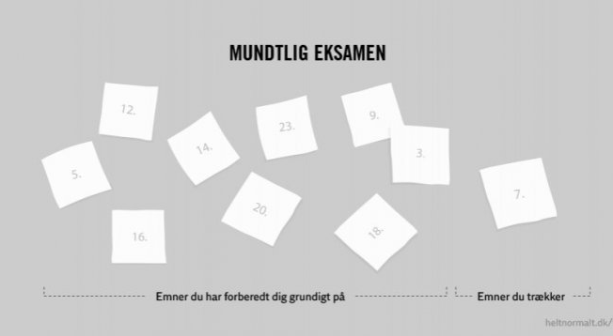
Gode råd før eksamen

Slide 8
Gode råd før eksamen
Følg med i nyheder/aviser.
Forbered jer grundigt – find jeres svage sider og brug mest tid på dem.
Orientér jer grundigt i undervisningsbeskrivelsen (dvs. pensum).
Sæt jer evt. sammen i små grupper og forklar hinanden begreber og teorier.
Få styr på jeres materiale og noter.

Slide 9
Trækning af spørgsmål
Eksaminator og censor vil være til stede, når der trækkes.
I vil blive bedt om at aflevere jeres (slukkede) mobiltelefon.
Eksaminanden må under prøven både i forberedelseslokalet og i eksamenslokalet medbringe alt materiale.
Der er IKKE adgang til internettet og man må ikke kommunikere med omverden.
Efter spørgsmålet er trukket vil I blive bedt om at læse spørgsmålene igennem, for at sikre, I har forstået dem. Hvis der er formuleringer, eller ord I ikke forstår, så spørg – det er sidste chance.

Slide 10
Forberedelsestiden
Læs spørgsmålene grundigt igennem, så I har helt styr på, hvad der ønskes af jeres besvarelse
Læs dernæst bilagene til spørgsmålet – tag notater, streg under osv. I må gerne skrive og strege i bilagene.
Find ud af, hvordan I vil anvende bilagene til de enkelte spørgsmål og hvad der er det centrale at få frem fra bilagene. (Hvis bilagene er hæftet sammen, er I velkomne til at skille dem ad).
Lav en disposition for jeres besvarelse, og hav styr på, hvilke faglige begreber og teorier, I skal bruge til besvarelsen.
Vent med at inddrage hjælpemidlerne, til I har gjort ovenstående.

Slide 11
Selve prøven
I begynder med at fremlægge jeres besvarelse i rækkefølge – ca. 7-8 minutter.
Eksaminator kan afbryde midlertidigt, hvis der er noget, som er uklart, men i udgangspunkt er det jeres mulighed for at demonstrere så meget som muligt uden afbrydelse.
Når I har præsenteret svar på problemstillingerne (eller tiden er ved at skride) vil eksaminationen glide over i en dialog mellem eksaminand og eksaminator.
Hvis I i løbet af eksaminationen ikke forstår eksaminators spørgsmål, så bed om at få det gentaget.
Censor kan stille uddybende spørgsmål undervejs. Det er normalt!

Slide 12
Bedømmelse
Der gives én karakter. I vil efter voteringen få en kort begrundelse for karakteren.
I bedømmelsen lægges der vægt på:
anvendelse af relevante eksempler og faglige begreber
demonstration af viden om centrale faglige sammenhænge
færdigheder i at anvende forskellige materialetyper til at dokumentere faglige sammenhænge
evne til at formidle og diskutere en faglig problemstilling samt argumentere for et synspunkt
evne til at formidle og analysere på fagets taksonomiske niveauer og ved anvendelse af fagets terminologi
Der gives én karakter ud fra en helhedsvurdering.

Slide 13
Afsluttende bemærkninger
Til trækningen
Hils på censor.
Sørg for at få afklaret evt. uklarheder i prøvematerialet inden i går til forberedelse.
I forberedelseslokalet
Hold styr på tiden.
Læg en plan.
Undgå panik.
I eksamenslokalet:
Tag det stille og roligt og lad være med at forcere noget.
Tag evt. en slurk vand.
Lyt godt efter, hvad eksaminator og censor siger.

Slide 14
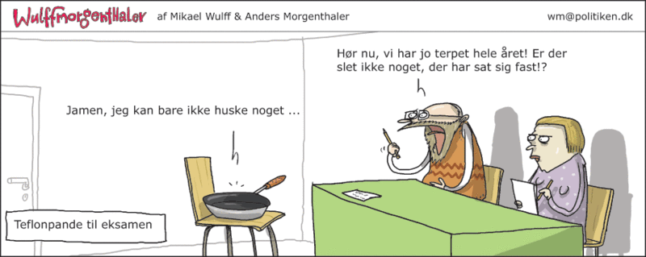
Held og lykke

